Slide 1
Laravel 실무 따라하기
3장. Bootstrap 디자인
2022.3 ∼ 2022.9
인덕대학교
컴퓨터소프트웨어학과
교수 윤형태

Slide 2
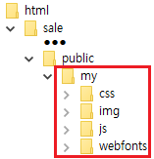
1. my 폴더
각종 라이브러리 파일 및 이미지
(bootstrap, jquery, datetimepicker, fontawesome, … )
→사용자폴더 my
→ css 파일 (*.css)
→ 이미지
→ js 파일(*.js)
→ 폰트 파일

Slide 3
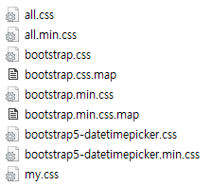
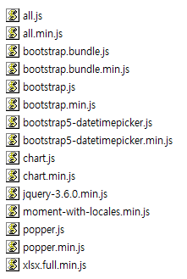
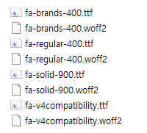

css 폴더 js 폴더 webfont 폴더
image 폴더

Slide 4
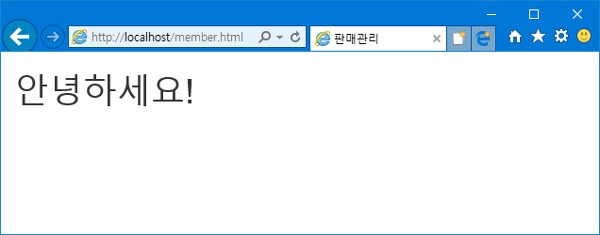
2. member_list.html (public폴더에 만들기)
<!DOCTYPE html>
<html lang="kr">
<head>
<meta charset="utf-8">
<meta name="viewport" content="width=device-width, initial-scale=1, shrink-to-fit=no">
<title>판매관리</title>
<link href="my/css/bootstrap.min.css" rel="stylesheet">
<script src="my/js/jquery-3.6.0.min.js"></script>
<script src="my/js/popper.min.js"></script>
<script src="my/js/bootstrap.min.js"></script>
</head>
<body>
<div class="container">
<h1>안녕하세요!</h1>
</div>
</body>
</html>

Slide 5
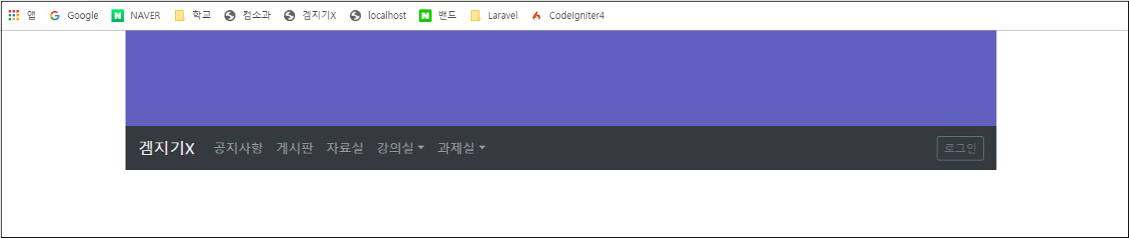
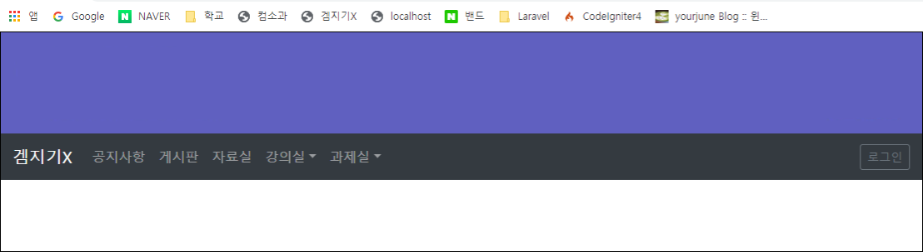
Container
Bootstrap에서 화면의 동적영역을 지정하는 클래스. 고정된 가로 폭 화면전체 가로폭 <div class="container"> <div class="container-fluid"> html 소스 html 소스 <div> <div>

Slide 6
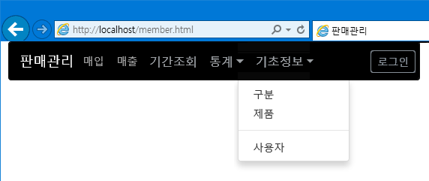
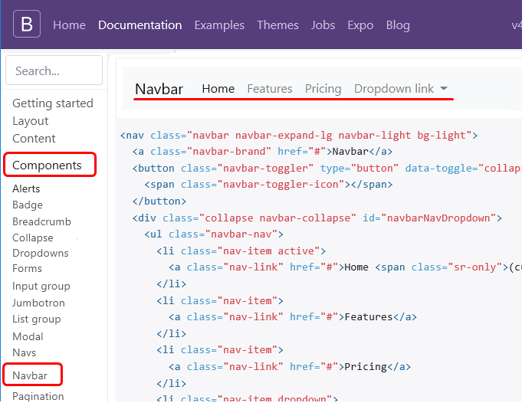
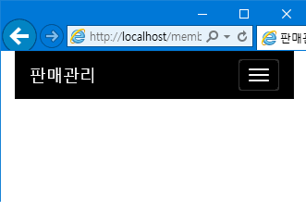
3. 메뉴 만들기 (Navbar)

Slide 7
<nav class="navbar navbar-expand-lg navbar-dark bg-dark">
<div class="container-fluid">
<a class="navbar-brand" href="#">제목 부분</a>
<button class="navbar-toggler" type="button" data-bs-toggle="collapse"
data-bs-target="#navbarSupportedContent" aria-controls="navbarSupportedContent"
aria-expanded="false" aria-label="Toggle navigation">
<span class="navbar-toggler-icon"></span>
</button>
<div class="collapse navbar-collapse" id="navbarSupportedContent">
<ul class="navbar-nav me-auto mb-2 mb-lg-0">
…
메뉴 부분
…
</ul>
</div>
</nav>

Slide 8
단순 메뉴
<li class="nav-item"> <a class="nav-link" href="#">메뉴이름</a> </li>
콤보박스 dropdown 메뉴
<li class="nav-item dropdown"> <a class="nav-link dropdown-toggle" href="#" id="navbarDropdown" role="button" data-bs-toggle="dropdown" aria-expanded="false"> 콤보상자 메뉴이름 </a> <ul class="dropdown-menu" aria-labelledby="navbarDropdown"> <li><a class="dropdown-item" href="#">하위메뉴1</a></li> <li><a class="dropdown-item" href="#">하위메뉴2</a></li> <li><a class="dropdown-item" href="#">하위메뉴3</a></li> </ul> </li>

Slide 9

메뉴사이 가로구분선
<li><hr class="dropdown-divider"></li>
로그인 버튼
<a href="#" class="btn btn-sm btn-outline-secondary btn-dark">로그인</a>
 | 매입 | 매출 |  | 기간조회 |  | 통계 |  | 기초정보 |  |  | 로그인
 |  |  |  |  |  | Best제품 |  | 구분
 |  |  |  |  |  | 월별제품별현황 |  | 제품
 |  |  |  |  |  | 종류별분포도 |  | 사용자

Slide 10
4. my.css 만들기
table { font-size:10pt; text-align:center; vertical-align:middle !imporant; }
a:link { text-decoration: none; }
.mymargin5 { margin:5px 0px 5px 0px; }
.mycolor1 { background-color:steelblue !imporant; color:white !imporant; }
.mycolor2 { background-color:lightsteelblue !imporant; }
.mycolor3 { background-color:lightyellow !imporant; }
… … …
<title>판매관리</title>
<link href="my/css/bootstrap.min.css" rel="stylesheet">
<link href="my/css/my.css" rel="stylesheet">
<script src="my/js/jquery-3.3.1.min.js"></script>
<script src="my/js/popper.min.js"></script>
<script src="my/js/bootstrap.min.js"></script>
</head>
… … …

Slide 11
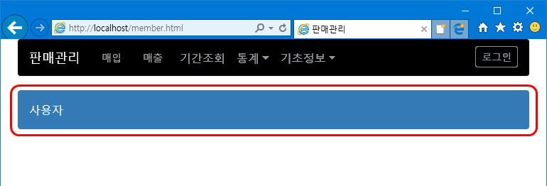
5. 제목표시줄 만들기
alert
Bootstrap에서 경고용 표시줄을 표시 <div class="alert mycolor1" role="alert">사용자</div>

Slide 12
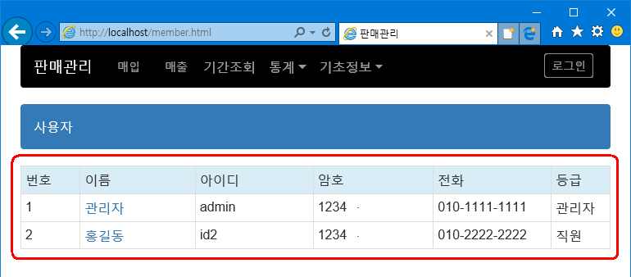
6. 목록 테이블 만들기
table, table-sm, table-bordered, table-hover
Bootstrap에서 테이블을 위한 클래스 table → bootstrap을 위한 선언 table-sm → 테이블내 글꼴크기 작게 table-bordered → 테이블의 테두리선 표시 table-hover → 마우스 커서 위치의 행 배경반전

Slide 13
<table class="table table-bordered table-sm table-hover mymargin5">
<tr class="mycolor2">
<td width="10%">번호</td>
<td width="20%">아이디</td>
<td width="20%">암호</td>
<td width="20%">이름</td>
<td width="20%">전화</td>
<td width="10%">등급</td>
</tr>
<tr>
<td>1</td>
<td>admin</td>
<td>1234</td>
<td>관리자</td>
<td>010-1111-1111</td>
<td>관리자</td>
</tr>
… … …
</table>

Slide 14
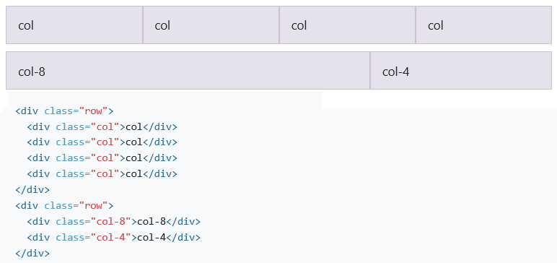
7. 검색 및 추가버튼
1 | 2 | 3 | 4 | 5 | 6 | 7 | 8 | 9 | 10 | 11 | 12
Grid system → 12열

Slide 15
<div class="col-12">
1 | 2 | 3 | 4 | 5 | 6 | 7 | 8 | 9 | 10 | 11 | 12
<div class="col-9">
1 | 2 | 3 | 4 | 5 | 6 | 7 | 8 | 9
10 | 11 | 12
<div class="row">
<div class="col-3">…</div>
<div class="col-9">…</div>
</div>
3 | 9

Slide 16
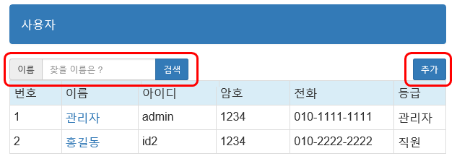

<form name="form1" method="post" action="" >
<div class="row">
<div class="col-3" align="left">
이름검색 부분
</div>
<div class="col-9" align="right">
추가버튼 부분
</div>
</div>
</form>
<a href="#" class="btn btn-sm mycolor1">추가</a>
btn, btn-sm, btn-primary
btn → 버튼 컨트롤 btn-sm → 버튼 글꼴크기 작게 btn-primary → 버튼 바탕색(primary)

Slide 17

<div class="input-group input-group-sm">
<span class="input-group-text">이름</span>
<input type="text" name="text1" class="form-control" placeholder="찾을 이름?">
<button class="btn mycolor1" type="button">검색</button>
</div>
input-group, input-group-sm, input-group-text
input-group → 입력항목을 위한 선언 input-group-sm → 입력항목내의 글꼴 크기 작게 Input-group-text → 입력항목이 글자인 경우

Slide 18
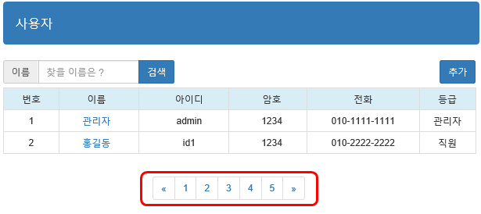
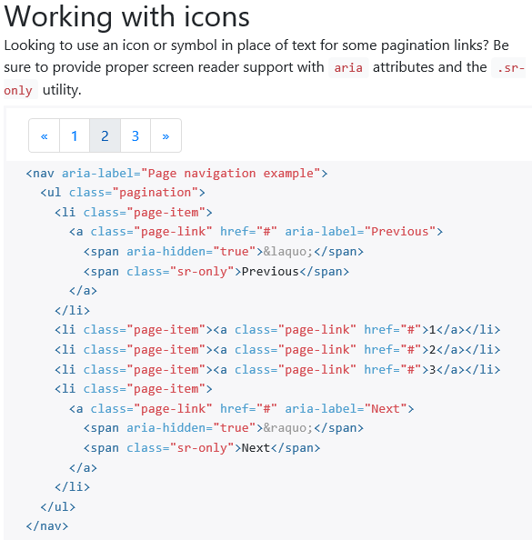
8. 페이지 표시

Slide 19
<nav aria-label="page navigation example">
<ul class="pagination pagination-sm justify-content-center mymargin5">
… … …
<span aria-hidden="true">◁</span>
… … …
<li class="page-item active" aria-current="page">
<span class="page-link mycolor1">2</span>
</li>
… … …
<span aria-hidden="true">▷</span>
… … …
</ul>
</nav>
◀ ◁ ▷ ▶ : 한글 ㅁ + 한자키
pagination, pagination-sm, justify-content-center, page-link
pagination → bootstrap pagination pagination-sm → 글꼴크기 작게 justify-content-center → 화면 가운데 페이지표시 page-link → 각 페이지 표시

Slide 20
9. 이벤트 처리
<script>
function find_text()
{
form1.action="#";
form1.submit();
}
</script>
Enter 키 친 경우
<input type="text" name="text1" value="" class="form-control" onKeydown="if (event.keyCode == 13) { find_text(); }" >
검색버튼 click한 경우
<button class="btn btn-sm mycolor1" type="button" onClick="find_text();"> 검색 </button>

Slide 21
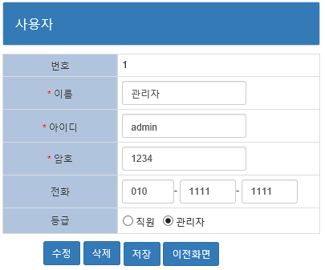
10. member_row.html 만들기
<form name="form1" method="post" action="">
<table class="table table-bordered table-sm mymargin5">
<tr>
<td width="20%" class="mycolor2"> 번호</td>
<td width="80%" align="left">1</td>
</tr>
<tr>
<td class="mycolor2"><font color="red">*</font> 이름</td>
<td align="left">
<div class="fd-inline-flex">
<input type="컨트롤종류" name="필드이름"
class="form-control form-control-sm" … >
</div>
</td>
</tr>
… <!– 아이디, 암호, 전화, 등급 행 추가 → …
</table>
<div align="center>"
<a href="#" class="btn btn-sm hmycolor1"> 버튼이름-</a>
<input type="button" value="버튼이름" class="btn btn-sm hmycolor1">
… <!– 수정,삭제,저장,이전버튼 → …
</div>
</form>
member_list.html 을 복사하여
member_row.html 만들 것.

Slide 22
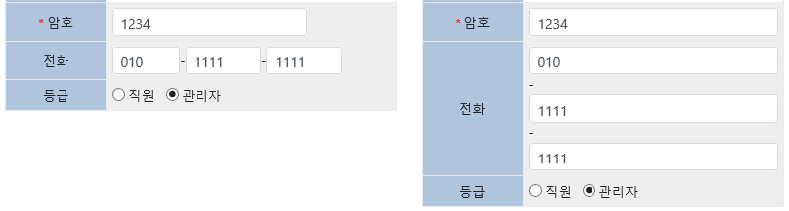
d-inline-flex
안한 경우
한 경우

